Slide 1
Управление повышением качества
образования в школах
Усть-Ишимского муниципального района Омской области,
работающих в сложных социальных условиях
Моржевилова Татьяна Валерьевна,
председатель Комитета образования
Администрации Усть-Ишимского
муниципального района
Омской области

Slide 5
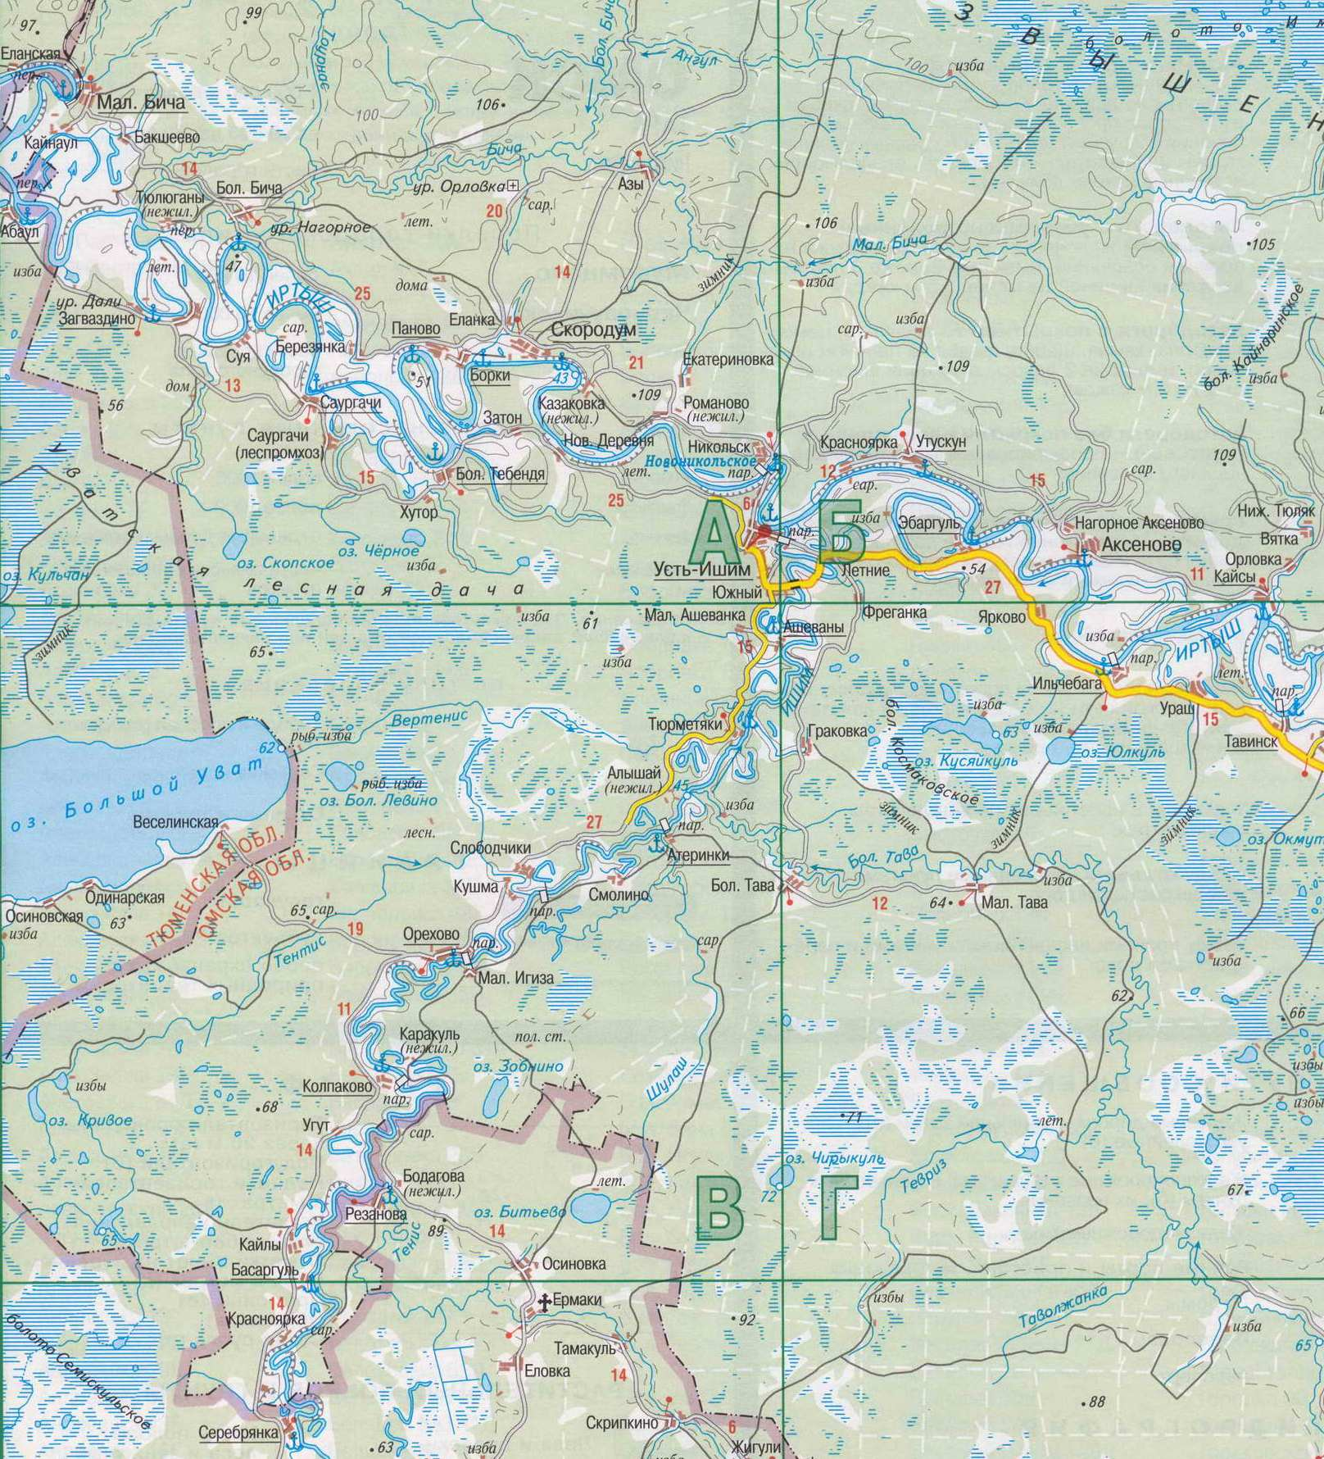
Транспортная доступность муниципальных образовательных организаций Усть-Ишимского
муниципального района Омской области
Общая протяженность дорог Усть-Ишимского района: 300,3 км
Тип дорожного покрытия: асфальтовое – 13,6 км грунтовое – 286,7 км

Slide 6
Транспортная доступность муниципальных образовательных организаций Усть-Ишимского
муниципального района Омской области
до 10 км – 2 школы
от 25 до 50 км – 7 школ
от 10 до 25 км – 1 школа
Усть-Ишим
свыше 50 км – 3 школы

Slide 7
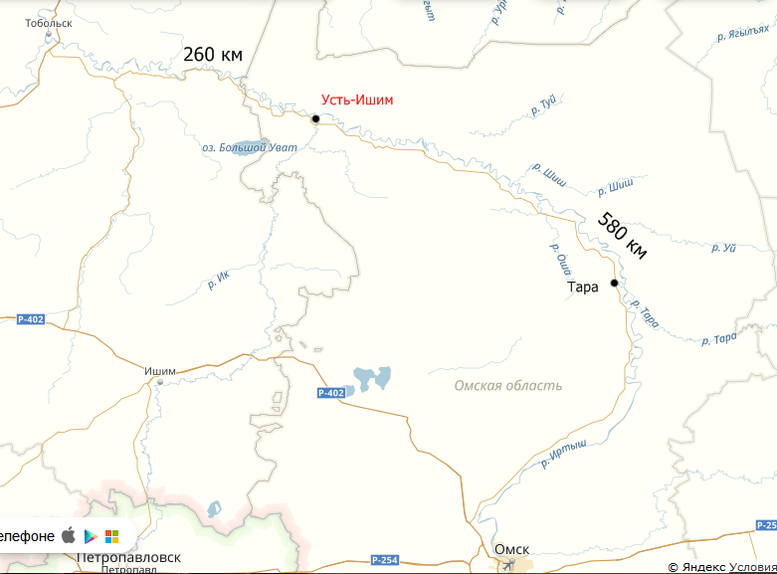
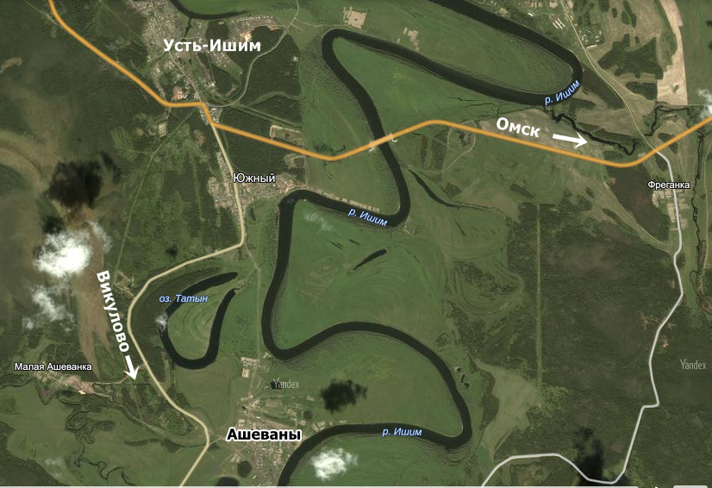
Транспортная доступность муниципальных образовательных организаций
Усть-Ишимского муниципального района Омской области
Расстояние от
с. Усть-Ишим:
до г. Омска 0 560 км
до г. Тара – 250 км
до г. Тобольска – 240 км

Slide 8
Индекс социального благополучия обучающихся ОО
Усть-Ишимского муниципального района Омской области
доля детей из неполных семей составляет от 17 до 52 %
в 9 ОО нет ни одной семьи обучающихся, где оба родителя имеют высшее образование, в 5 ОО эта доля составляет всего от 2 до 4%
в 4 ОО отсутствуют обучающиеся, состоящие на ВШК, в остальных – от 3 до 22,5%

Slide 9
Результаты регионального мониторинга
малокомплектных школ (2015 – 2016 годы)
Название ОО | Рэнкинг |  |  |  |  |  |  |  |  |  |  |  | Рейтинг
 | Раздел 2 | Раздел 3 | Раздел 4 | Раздел 5 | Раздел 6 | Раздел 7 | Раздел 2 | Раздел 3 | Раздел 4 | Раздел 5 | Раздел 6 | Раздел 7 | 2015 | 2016
 | 2015 | 2016 | 2015 | 2016 | 2015 | 2016 | 2015 | 2016 | 2015 | 2016 | 2015 | 2016
МБОУ «Аксеновская СОШ» | 5 | 5 | 4 | 2 | 2 | 3 | 2 | 2 | 3 | 2 | 4 | 3 | 3 | 2
МБОУ «Ашеванская ООШ» | 5 | 5 | 2 | 3 | 3 | 3 | 3 | 3 | 4 | 4 | 3 | 3 | 3 | 3
МБОУ «Большебичинская ООШ» | 5 | 5 | 4 | 3 | 2 | 4 | 2 | 4 | 4 | 3 | 4 | 3 | 4 | 4
МБОУ «Большетавинская ООШ» | 5 | 5 | 4 | 4 | 2 | 3 | 4 | 3 | 3 | 3 | 3 | 4 | 4 | 3
МБОУ «Большетебендинская» | 5 | 5 | 4 | 5 | 2 | 4 | 3 | 3 | 4 | 4 | 2 | 2 | 4 | 5
МБОУ «Загваздинская СОШ» | 5 | 5 | 4 | 5 | 2 | 3 | 4 | 4 | 3 | 3 | 4 | 4 | 4 | 4
МБОУ «Кайлинская ООШ» | 5 | 5 | 2 | 5 | 2 | 3 | 3 | 4 | 3 | 3 | 4 | 3 | 3 | 4
МБОУ «Малобичинская СОШ» | 5 | 5 | 2 | 4 | 3 | 3 | 2 | 3 | 4 | 4 | 3 | 3 | 3 | 3
МБОУ «Никольская ООШ» | 5 | 5 | 4 | 4 | 4 | 3 | 4 | 2 | 3 | 3 | 3 | 3 | 4 | 2
МБОУ «Ореховская СОШ» | 5 | 5 | 1 | 4 | 2 | 2 | 3 | 2 | 3 | 3 | 3 | 3 | 2 | 3
МБОУ «Пановская СОШ» | 5 | 5 | 2 | 4 | 3 | 2 | 4 | 4 | 3 | 3 | 3 | 3 | 3 | 3
МБОУ «Скородумская СОШ» | 5 | 5 | 4 | 2 | 2 | 2 | 4 | 3 | 3 | 3 | 2 | 2 | 3 | 3
МБОУ «Слободчиковская ООШ» | 5 | 5 | 4 | 2 | 2 | 3 | 5 | 5 | 3 | 3 | 3 | 4 | 4 | 4
МБОУ «Утускунская ООШ» (теперь структурное подразделение МБОУ Никольская ООШ) | 5 |  | 5 |  | 2 |  | 4 |  | 3 |  | 3 |  | 4
МБОУ «Ярковская ООШ» | 5 | 5 | 3 | 4 | 2 | 4 | 3 | 4 | 4 | 4 | 4 | 4 | 3 | 5

Slide 10
Результаты ГИА - 9 по обязательным предметам
(средняя оценка по русскому языку и математике)

Slide 11
Результаты ГИА - 11 по обязательным предметам
(средний балл по русскому языку и математике (профиль)

Slide 12
Доля обучающихся 11 классов
общеобразовательных организаций
Усть-Ишимского муниципального района Омской области, сдававших предметы по выбору

Slide 13
Доля обучающихся 9 классов
общеобразовательных организаций
Усть-Ишимского муниципального района Омской области, сдававших предметы по выбору

Slide 14
Средний балл ЕГЭ по предметам по выбору

Slide 15
Результаты ОГЭ-9 и ЕГЭ-11 ОО
Усть-Ишимского муниципального района Омской области
Стабильно высокие результаты показывают выпускники:
МБОУ «Малобичинская СОШ»,
МБОУ «Скородумская СОШ»,
МБОУ «Кайлинская ООШ»,
МБОУ «Никольская ООШ»,
МБОУ «Слободчиковская ООШ»
Стабильно низкие результаты показывают выпускники:
МБОУ «Загваздинская СОШ»,
МБОУ «Ореховская СОШ»,
МБОУ «Большетавинская ООШ»,
МБОУ «Ярковская ООШ»

Slide 16
Кадровый состав ОО
Усть-Ишимского муниципального района Омской области

Slide 17
Анализ кадрового состава
общеобразовательных организаций
Усть-Ишимского муниципального района Омской области
Предмет | Всего учителей | Из них имеют высшее образование | % | Из них имеют специальное профессиональное образование | %
Русский язык | 38 | 28 | 73,7% | 24 | 63,2%
Математика | 29 | 26 | 89,6% | 19 | 65,5%
Литература | 35 | 25 | 71,4% | 19 | 54,3%
Иностранный язык | 26 | 22 | 84,6% | 7 | 26,9%
Информатика | 18 | 16 | 88,9% | 1 | 5,6%
История | 21 | 16 | 76,2% | 9 | 42,9%
Обществознание | 21 | 16 | 76,2% | 1 | 4,8%
География | 20 | 17 | 85,0% | 5 | 25,0%
Физика | 16 | 14 | 87,5% | 7 | 43,8%
Химия | 14 | 13 | 92,9% | 6 | 42,9%
Биология | 14 | 13 | 92,9% | 6 | 42,9%

Slide 18
Цели и приоритетные задачи работы со школами, функционирующими в сложных социальных условиях
Цель:
Создание условий для повышения качества образования в общеобразовательных организациях, работающих в сложных социальных условиях и показывающих
низкие результаты.
Разработка и реализация муниципальной программы (плана) поддержки общеобразовательных организаций, показывающих низкие результаты и работающих в сложных условиях
Создание условий для развития партнерства между школами
Развитие профессиональных сообществ
Привлечение родителей и общественности к сотрудничеству
Выявление и создание условий для перехода общеобразовательных организаций, показывающих низкие результаты и работающих в сложных условиях, в эффективный режим работы
Оказание методической и консультационной помощи по переходу общеобразовательных организаций в эффективный режим работы

Slide 19
Группы школ, функционирующих в сложных социальных условиях и показывающих низкие результаты
1 группа:
2 группа:
3 группа:
школы, в которых наличие негативных социальных факторов не оказывает влияния на качество обучения
школы, которые при отсутствии негативных социальных факторов показывают низкие результаты
школы, в которых низкие показатели качества обучения взаимосвязаны с наличием негативных социальных факторов

Slide 20
1) Определение модели оптимизации сети: уменьшение неэффективных расходов и при этом повышение качества работы образовательных организаций за счет присоединения детских садов к школам и присоединения «слабых» школ к более сильным
Реорганизация 7 одногрупповых садов, переход на более эффективное управление качеством образования на всех ступенях обучения (от дошкольного до среднего общего образования за счет преемственности)
Реорганизация 3 ООШ (Кайсинская – Аксеновская; Утускунская – Никольская; Большебичинская – Малобичинская).
Изменение кластера с 4 на 2 в двух из трех представленных случаях

Slide 21
2) Разработка Положения об оплате труда руководителей, включение в показатели стимулирующих выплат показателей, характеризующий эффективный режим развития
Мотивация руководителей на переход в эффективный режим управления

Slide 22
3) Разработка Методики распределения средств на оплату труда, включение в показатели стимулирующих выплат педагогам показателей, характеризующих результативность работы
Мотивация педагогов на участие в конкурсах профессионального мастерства, результативность работы с одаренными и талантливыми детьми, участие в инновационной деятельности и т.д.

Slide 23
4) Замена устаревшего и перераспределение имеющегося школьного автотранспорта с учетом потребности школ
Обеспечение реорганизованных школ новым автотранспортом для организации сетевого обучения и участия в творческих и спортивных мероприятиях (МБОУ «Аксеновская СОШ», МБОУ «Никольская ООШ», МБОУ «Большетендинская СОШ»)

Slide 24
5) Включение в муниципальное задание таких целевых индикаторов, как:
количество педагогических работников, прошедших повышение квалификации
объем средств от приносящей доход деятельности
количество педагогических работников, аттестованных на высшую и первую квалификационную категорию
количество молодых специалистов, трудоустроенных в текущем году в образовательное учреждение

Slide 25
Задачи в рамках регионального проекта
Оценить качество основных образовательных программ
НОО и ООО
Определить портрет руководителей образовательных организаций, в том числе показывающих низкие результаты и функционирующих в сложных условиях
Научить руководителей стратегическому планированию по выведению учреждения в эффективный режим развития
Разработать и апробировать модель оценки (самооценки) образовательных организаций, функционирующих в сложных социальных условиях и показывающих низкие результаты

Slide 26
Задача № 1 в рамках регионального проекта
Оценить качество основных образовательных программ
НОО и ООО

Slide 27
Модель введения ФГОС НОО на территории
Усть-Ишимского муниципального района

Slide 28
Модель введения ФГОС ООО на территории
Усть-Ишимского муниципального района

Slide 29
Соответствие целевого раздела ФГОС
начального и основного общего образования

Slide 30
Соответствие содержательного раздела ФГОС
начального и основного общего образования

Slide 31
Соответствие организационного раздела ФГОС
начального и основного общего образования

Slide 32
Управленческие решения по приведению ООП
в соответствие с требованиями ФГОС
каждой ОО разработан план по корректировке основных образовательных программ, который должен быть реализован в срок до 01.05.2017 года
в ближайшее время планируется проведение на базе БОУ ДПО ИРООО курсов повышения квалификации для директоров и заместителей Усть-Ишимского района по теме: «Разработка, реализация и управление ООП»
после получения экспертных заключений ИРООО и проведения самоэкспертизы проведено собеседования в индивидуальном порядке с директорами школ и заместителями школ по вопросам, связанным с корректировкой основных образовательных программ в соответствии с ФГОС НОО и ООО
МКУ «ИМЦ в сфере образования» обеспечена непрерывная методическая поддержка руководителям и педагогам в условиях реализации ФГОС
запланирована повторная экспертиза ООП муниципальной экспертной группой в срок до
01.09.2017 года

Slide 33
Результаты анкетирования руководителей
ОО Усть-Ишимского муниципального района

Slide 34
Работа по подготовке тренингов с коллективами ОО
Усть-Ишимского муниципального района Омской области
проведено индивидуальное собеседование с каждым руководителем на предмет понимания проблем конкретно взятой образовательной организации и возможных путей ее решения
определены 6 руководителей и соответственно 6 педагогических коллективов, с которыми возможно решение поставленной задачи в кратчайшие сроки
определены модераторы по работе с данными организациями
руководители и 1 модератор прошли обучение на базе ИРООО по проведению тренинга, направленного на командообразование, для достижения положительных результатов в работе
в ходе обучения каждым руководителем был разработан сценарий проведения тренинга
в ходе индивидуального собеседования и методического сопровождения руководителями совместно с модераторами проведена корректировка сценариев

Slide 35
Направление модели самооценки ОО
Усть-Ишимского муниципального района Омской области
Массовость достижения базовых результатов
Развитие таланта
Прозрачность и объективность образовательного процесса
Качество образовательной среды
Индивидуализация образовательного процесса
Результаты участия в региональных и федеральных программах подготовки выпускников
Качество реализации программы (плана, стратегии и др.) перевода образовательной организации в эффективный режим развития

Slide 36
Муниципальное бюджетное
общеобразовательное учреждение
«Аксеновская средняя общеобразовательная школа»
Усть-Ишимского муниципального района Омской области
Ряд 1 – факт
Ряд 2 – план

Slide 37
Муниципальное бюджетное
общеобразовательное учреждение
«Ашеванская основная общеобразовательная школа»
Усть-Ишимского муниципального района Омской области
Ряд 1 – факт
Ряд 2 – план

Slide 38
Муниципальное бюджетное
общеобразовательное учреждение
«Большетавинская основная общеобразовательная школа»
Усть-Ишимского муниципального района Омской области
Ряд 1 – факт
Ряд 2 – план

Slide 39
Муниципальное бюджетное
общеобразовательное учреждение
«Большетебендинская средняя общеобразовательная школа»
Усть-Ишимского муниципального района Омской области
Ряд 1 – факт
Ряд 2 – план

Slide 40
Муниципальное бюджетное
общеобразовательное учреждение
«Загваздинская средняя общеобразовательная школа»
Усть-Ишимского муниципального района Омской области
Ряд 1 – факт
Ряд 2 – план

Slide 41
Муниципальное бюджетное
общеобразовательное учреждение
«Кайлинская основная общеобразовательная школа»
Усть-Ишимского муниципального района Омской области
Ряд 1 – факт
Ряд 2 – план

Slide 42
Муниципальное бюджетное
общеобразовательное учреждение
«Малобичинская средняя общеобразовательная школа»
Усть-Ишимского муниципального района Омской области
Ряд 1 – факт
Ряд 2 – план

Slide 43
Муниципальное бюджетное
общеобразовательное учреждение
«Никольская основная общеобразовательная школа»
Усть-Ишимского муниципального района Омской области
Ряд 1 – факт
Ряд 2 – план

Slide 44
Муниципальное бюджетное
общеобразовательное учреждение
«Ореховская средняя общеобразовательная школа»
Усть-Ишимского муниципального района Омской области
Ряд 1 – факт
Ряд 2 – план

Slide 45
Муниципальное бюджетное
общеобразовательное учреждение
«Пановская средняя общеобразовательная школа»
Усть-Ишимского муниципального района Омской области
Ряд 1 – факт
Ряд 2 – план

Slide 46
Муниципальное бюджетное
общеобразовательное учреждение
«Скородумская средняя общеобразовательная школа»
Усть-Ишимского муниципального района Омской области
Ряд 1 – факт
Ряд 2 – план

Slide 47
Муниципальное бюджетное
общеобразовательное учреждение
«Слободчиковская основная общеобразовательная школа»
Усть-Ишимского муниципального района Омской области
Ряд 1 – факт
Ряд 2 – план

Slide 48
Муниципальное бюджетное
общеобразовательное учреждение
«Ярковская основная общеобразовательная школа»
Усть-Ишимского муниципального района Омской области
Ряд 1 – факт
Ряд 2 – план

Slide 49
Итоги участия в региональном проекте
«Управление повышением качества образования на уровне образовательной организации» позволило нам
на протяжении 9 месяцев погрузиться в аналитическую деятельность для изучения текущего состояния развития системы образования, как на муниципальном уровне, так и на уровне каждой отдельно взятой образовательной организации района
включить в проект все коллективы малокомплектных школ района
научиться выстраивать взаимоотношения внутри команды руководителей образовательных учреждений района, коллектива комитета образования, педагогических коллективов
детально изучить и проанализировать нормативно-правовую базу образовательных организаций района, программ развития школ
научиться методам командной работы, обучаться самим и обучать педагогические коллективы
начать корректировку основных нормативных документов школ

Slide 50
План работы по продолжению регионального проекта
«Управление повышением качества образования на уровне образовательной организации»
отчеты о ходе реализации планов, программ развития включить для рассмотрения на Коллегиях комитета образования
разработать индивидуальные программы развития для руководителей ОО
пересмотреть подходы к аттестации управленческих кадров образовательных организаций
скорректировать (разработать) программы развития ОО; организовать публичную защиту программ развития в срок до 01.08.2017 года
разработать на уровне каждой ОО стратегический план по переводу ОО в эффективный режим работы

